Slide 1
社会的推量
東京未来大学
心理学実験実習 実験3
2017/06/19
担当：川久保・沼田
^{（資料作成協力：磯先生・横田先生）}

Slide 2
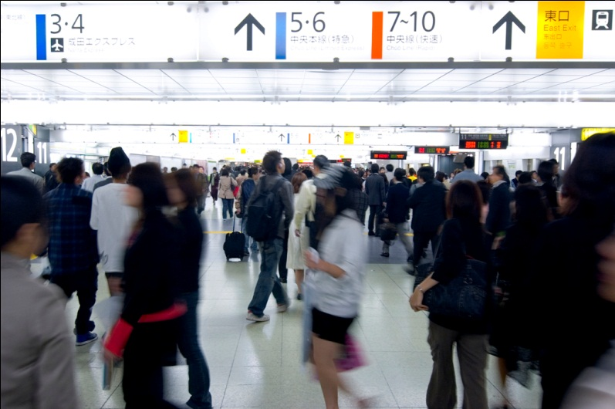

数の迅速な判断の重要性
情報化社会の進展に伴い、正確で、迅速な判断が求められている
では、どのようにそのような判断能力は測定でき、高めることができるのだろうか？

Slide 3


数の迅速な判断の重要性
情報化社会の進展に伴い、正確で、迅速な判断が求められている
では、どのようにそのような判断能力は測定でき、高めることができるのだろうか？
うそ
数の判断に関する正確で迅速な
判断プロセスに関する実験
カバーストーリー

Slide 4
方法 概略
ディセプション
カバーストーリー（偽の実験目的）
実験条件
統制条件
個人判断１回目
個人判断１回目
5秒
5秒
平均値
ﾌｨｰﾄﾞﾊﾞｯｸ
個人判断２回目
個人判断２回目
5秒
5秒
デブリーフィング（授業）

Slide 5
ディセプション
本来の目的とは違う目的を参加者に知らせること
実験の目的を参加者に知られないため
参加者に知らせる為の目的
＝「カバーストーリー」
目的が知られると「自然な」行動を測定できない
目的に沿った行動をしようとする
目的とは異なる行動をしようとする

Slide 6
デブリーフィング
ある研究や実験が完了したときに、研究協力者に与える説明
そのような説明には、その研究が関係している理論の概略，その研究の問題と仮説，対象者になされたことの意味が含まれなければならない
ディセプションが行なわれた場合には，なぜそれが必要だったのかを明らかにする

Slide 7
今回の目的
社会心理学の古典的実験を体験
他の人の影響によって「自分」は変わるか？
データをしっかりと読み込むこと
データの分析と図表の作成を学ぶ

Slide 8
社会的推量改め 社会的影響
東京未来大学
心理学実験実習 実験3
2017/06/19
担当：川久保・沼田

Slide 9
社会的影響
人々の信念、態度、行動が他者の存在やコミュニケーションによって影響されるプロセス
他の人に影響されて自分の振る舞いが変わる
同調（conformity）
ある個人が，集団や他者の設定する標準ないし期待に沿って行動すること

Slide 10
同調を引き起こす2つの影響力 Deutsch & Gerard（1955）
情報的影響… Sherifの実験
あいまいな状況、主観で回答が左右
正しい回答が欲しいという欲求
⇒正解を見つけたり、適切な判断や行動を行いたい
他者の判断や意見を参考にする
規範的影響…Aschの実験
集団にいる状況
他の人の欲求にこたえたいという欲求
集団の目標や期待に従う（自分の意志に関わらず）
⇒他者からの賞賛を得たり、罰を避けたい
集団の目標や期待に従う

Slide 11
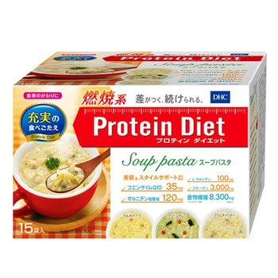
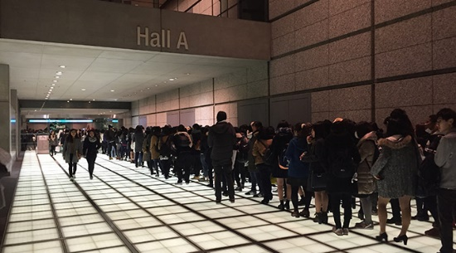
情報的影響による同調の例
コンサート会場に行くとき
駅を出たけど、どっちに行けば・・・
多くの人が行く方向についていく
多数派に同調する
テレビのダイエット食品を買いに走る
ダイエットに効くかどうかは分からない
でも、専門家の判断に同調する

Slide 12
情報的影響による同調実験
知覚の自動光点現象（Sherif, 1935）
暗闇で光点をじっと見ていると、本当は静止していても、その点が動いているように見える現象
実験
暗室で2秒間、光点を見た後、何インチ動いたかを報告
条件
個人条件：１人で課題を実施
集団条件：３人で課題を実施

Slide 13
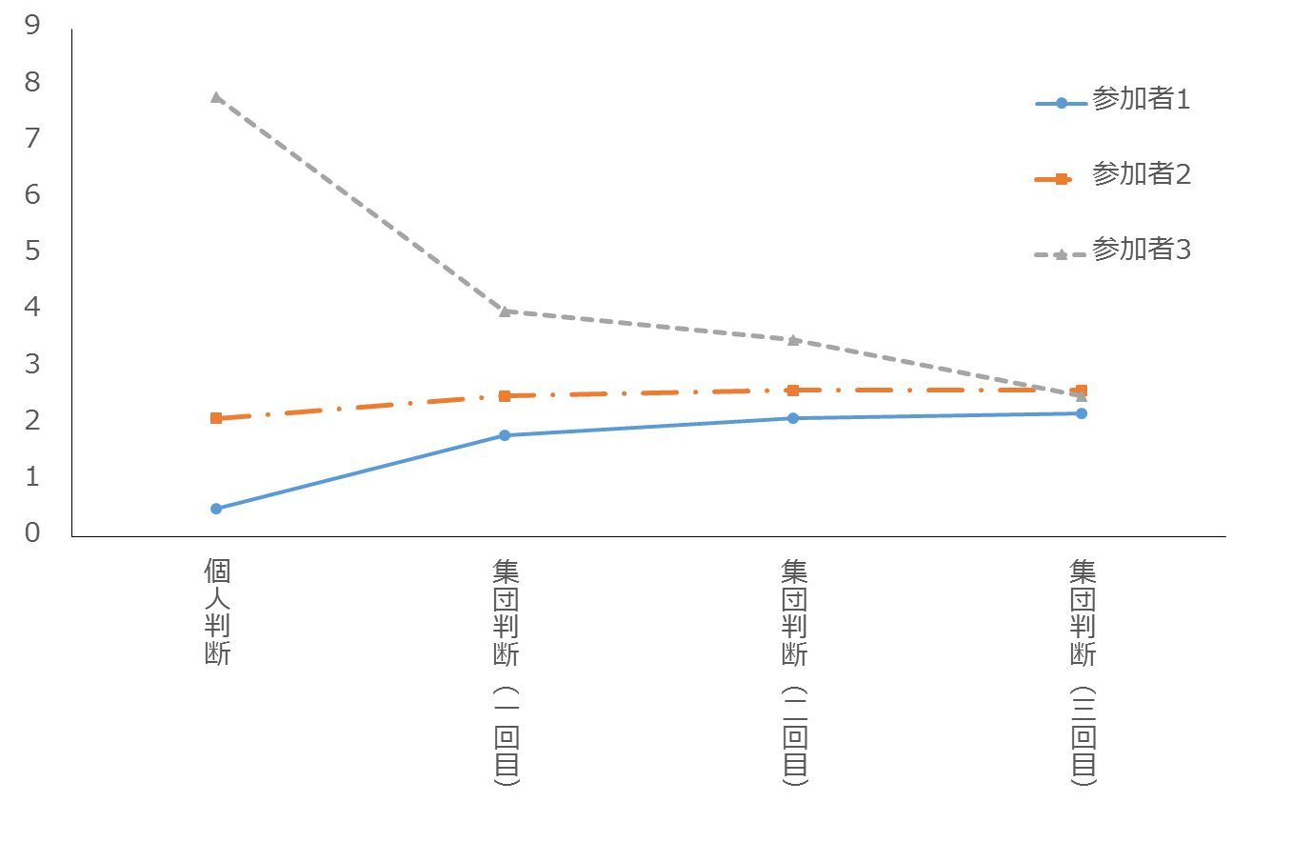
個人判断：1人で暗室に入り光点の移動距離を報告
↓
集団判断：3人一組で暗室に入り移動距離を報告する
光点の移動距離（インチ）
Figure 1. 知覚の自動光点現象を用いた集団規範の実験（Sherif, 1935）

Slide 14
同調を引き起こす2つの影響力 Deutsch & Gerard（1955）
情報的影響… Sherifの実験
あいまいな状況、主観で回答が左右
正しい回答が欲しいという欲求
⇒正解を見つけたり、適切な判断や行動を行うために
他者の判断や意見を参考にする
規範的影響…Aschの実験
集団にいる状況
他の人の欲求にこたえたいという欲求
集団の目標や期待に従う（自分の意志に関わらず）
⇒他者からの賞賛を得たり、罰を避けるために
集団の目標や期待に従う

Slide 15
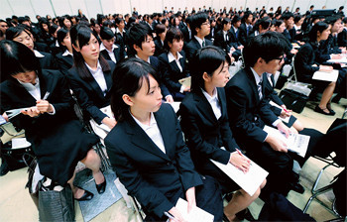
規範的影響による同調の例
流行
他の人と同じような格好をしておけば大丈夫
就活時のリクルートスーツ

Slide 16
規範的影響による同調実験
線分の同調実験（Asch, 1955）
線分の長さを回答
ただし、参加者以外は実験協力者（サクラ）で、間違った回答をする
①
②
A
B
C

Slide 17
Asch（1951）の 線分の長さ判断の実験
B
①
②
B
他の参加者（実験参加者以外7人は協力者）は18試行中12試行で全員一致でわざと誤った回答
B
B
B
A
B
C
B
B
比較刺激①で②と同じ線分を選ぶ
・・・
個人判断：間違いなく正解
↓
8人一組判断実験
実験参加者59人
・全回答中誤答32％
・74％が少なくとも１回は誤答

Slide 18
同調の起こりやすさ
状況や人によって、さまざま（土肥, 2007）
男性＜女性
自尊心の低い人は、同調傾向が強い
決して同調しない人も、４人に1人の割合
サクラの中に１人でも正解を言い続ける人がいると、同調がかなり減少
自尊心：自分の人格を大切にする気持ち。また、自分の思想や言動などに自信をもち、他からの干渉を排除する態度。

Slide 19
同調を引き起こす2つの影響力 Deutsch & Gerard（1955）
本実験
情報的影響… Sherifの実験
あいまい性が高い、主観で回答が左右
⇒正解を見つけたり、適切な判断や行動を行うために
他者の判断や意見を参考にする
規範的影響…Aschの実験
誤りであることが明白であるにもかかわらず、多数派の意見を受け入れてしまう
⇒他者からの賞賛を得たり、罰を避けるために、
他者や集団からの期待を考慮
現実場面には2つの影響力は併存

Slide 20
実験の内容の確認

Slide 21
今回の実験
ビー玉の数を推定する実験
情報的影響の同調を調べる
他者から与えられる情報＝算出された平均値
ビー玉が何個あるか分からない状況
＝あいまいで、人によって判断が異なる
他者の判断による情報に自分の回答がどの程度引っ張られるのか？

Slide 22
目的
複数の個人が同一の、あいまいな事象の判断を行おうとするとき、他者の判断結果の情報が提示されると，個人の判断にどのような影響が生じるのか，すなわち同調が生じるかどうかを検討する

Slide 23
方法 概略
カバーストーリー（偽の実験目的）
実験条件
統制条件
個人判断１回目
個人判断１回目
5秒
5秒
平均値
ﾌｨｰﾄﾞﾊﾞｯｸ
個人判断２回目
個人判断２回目
5秒
5秒
デブリーフィング（授業）

Slide 24
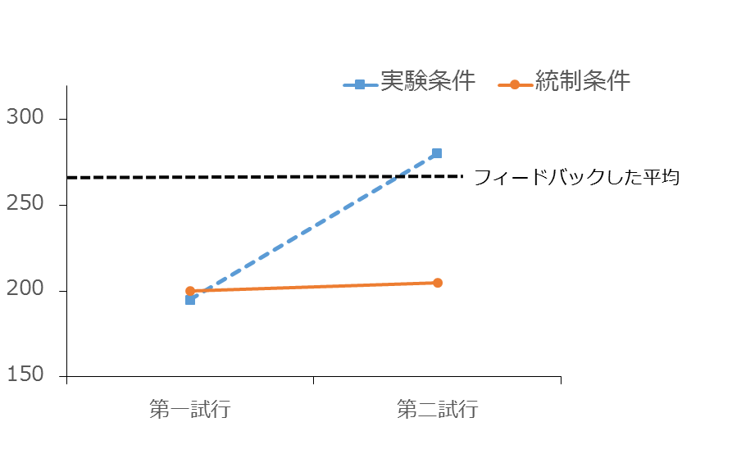
仮説
統制条件： 1回目と2回目で、判断値は変わらない。
実験条件： 2回目の判断値、教示された平均値に近づく。
Figure 2. 実験条件と統制条件の各試行の判断値の平均

Slide 25
方法（1）
実験デザイン
一要因（フィードバックの有無）の
実験参加者間デザイン
独立変数 = フィードバックの有無（あり/なし）
従属変数 = ビー玉の個数の推定値
実験参加者
東京未来大学の学生
男性（ ）名、女性（ ）名
平均年齢（ ）歳、SD = （ ）

Slide 26
独立変数と従属変数（復習1）
実験で知りたいこと…変数間の因果関係
独立変数 = 原因側の変数
従属変数 = 結果側の変数

Slide 27
実験デザイン（復習2）
参加者内デザイン（例：実験2 触二点域）
ある要因における各水準を同じ参加者に実施
条件を同じ参加者に割り当てる
個人の各条件下での変化を比較するときなどに用いる
参加者間デザイン（例：実験1 系列位置効果）
ある要因における各水準を異なる参加者に実施
条件を異なる参加者に割り当てる
グループ間のデータを比較するときなどに用いる
各デザインの違い
① 参加者内は参加者間に比べ、必要な参加者が少ない
② 参加者内は参加者間に比べ、参加者1人の負担が大きい
③ 参加者内は、練習効果や順序効果を考慮する必要がある
練習効果：何度も実験に参加することによって実験に慣れてしまうこと
順序効果：参加者が経験する条件の順番によって、反応が影響されること

Slide 28
方法（2）
実験器具
ビー玉250個を入れた瓶2つ
記録用紙2枚…人数分
フィードバック値の算出
実験群に属する参加者の1回目の推定値の平均値に100を加えたもの
フィードバックの役割 = 判断基準となる情報

Slide 29
「結果と考察」のススメ

Slide 30
結果の整理
実験参加者の属性を調べる
各条件に何人割り振られたか
年齢の平均と標準偏差
推定値の結果（Table 1）をまとめる
1回目と2回目の平均値と標準偏差
グラフ（Figure 1）の作成
１、2回目の両条件の判断値の平均値をグラフに書く
フィードバックの値が分かるように点線で示す
考察を考える
仮説は支持されたか否か？
なぜそのような結果になったか、を考える

Slide 31
考察のポイント
結果をまとめる
得られたデータを日本語で説明する
例）統制条件110個、実験条件160個 → 実験の結果、統制条件よりも実験条件の方が多くの数を見積もっていた
仮説と照らし合わせて、支持されたかどうかを書く
結果を考察する
なぜこの結果が得られたのかを書く
仮説が支持されなかったとしたら、何が原因か？

Slide 32
考察のヒント
結果の解釈
1回目と2回目の差は、条件ごとにどうなったか？
本当の値（250個）と比べてどうだったか？
どうすれば同調が起こるようになるのか？
実験のデザインに問題はなかったか？
フィードバックする値は平均値で良かったか？
ビー玉を使ったことに問題はないか？
ビー玉を推定するとき、複数人で見たことに問題はないか？
ビー玉以外のものだと結果は変わるか？
実験者の教示は適切だったか？
それ以外の要因は？

